Slide 1
Лекция 15. Алгоритмы транспортных сетей
Основные термины и определения
Алгоритм Форда-Фалкерсона
Сети с несколькими истоками и стоками

Slide 2
Основные термины и определения
Транспортная сеть – это ориентированный граф G = (V, E) , в котором каждое ребро (u,v) имеет неотрицательную пропускную способность c(u,v)>=0 и через него может проходить поток f(u,v).
Вершина s, из которой дуги только исходят называется источником или входом сети.
Вершина t, в которую дуги только входят называется стоком или выходом сети.

Slide 3
Основные термины и определения
Потоком в транспортной сети Т называется неотрицательная вещественная функция, определенная на множестве дуг, удовлетворяющая условиям:
ограниченности: поток по любой дуге сети не превосходит пропускной способности этой дуги f_{ij} ≤ c_{ij};
сохранения: суммарный поток, заходящий в любую вершину сети ( кроме истока и стока ) равен суммарному потоку, выходящему из этой вершины.
Дуга сети называется насыщенной, если поток по этой дуге равен пропускной способности этой дуги.
Поток по пути называется полным, если хотя бы одна дуга пути насыщена.
Величиной потока называется сумма значений этой функции по всем выходным дугам сети (выходные дуги сети - это дуги, инцидентные стоку). (поток - это функция, а величина потока – число).

Slide 4
Основные термины и определения
Разрезом сети называется множество дуг, которому принадлежит исток, и не принадлежит сток. Т.е. разрез - это минимальное множество дуг, удаление которых “ разрывает” все пути, соединяющие исток и сток.
Пропускной способностью разреза называется число, равное сумме пропускных способностей дуг этого разреза. Разрез называется минимальным, если имеет наименьшую пропускную способность.
Остаточная пропускная способность дуги — объем дополнительного потока, который можно добавить к этой дуге. (Разность пропускной способности и потока)
Для каждой дуги можно определить виртуальную обратную дугу. Обратные дуги могут обладать остаточной пропускной способностью и передавать через себя поток в противоположном направлении.
Остаточная пропускная способность обратной дуги — это объем потока, проходящего в прямом направлении по соответствующему обычному звену.
Остаточная сеть — сеть, которая состоит из прямых и обратных дуг, помеченных объемом их остаточной пропускной способности.

Slide 5
Алгоритм Форда-Фалкерсона
Алгоритм Форда — Фалкерсона решает задачу нахождения максимального потока в транспортной сети.
Определение начального потока (возможно f=0).
Определение непройденного пути от истока к стоку.
Если непройденный путь есть, то увеличение потока по нему на величину минимальной остаточной пропускной способности и переход к пункту 2.
Иначе вычисление суммарного потока в стоке и конец.

Slide 6
Алгоритм Форда-Фалкерсона

Slide 7
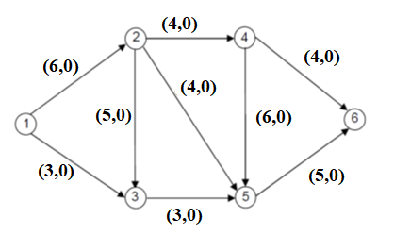
Алгоритм Форда-Фалкерсона. Пример.
Полагаем начальный поток, равный нулю.
Шаг 1. Ищем дугу исходящую из истока с максимальной пропускной способностью
Это дуга 1-2
Определяем все пути к стоку через вершину 2 (поиск в глубину).
1-2-4-6
1-2-3-5-6
1-2-5-6
1-2-4-5-6

Slide 8
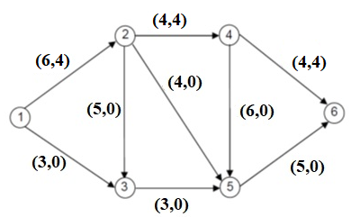
Алгоритм Форда-Фалкерсона. Пример.
Шаг 2. Определяем дугу с минимальной остаточной пропускной способностью в пути 1-2-4-6. Это дуга 2-4 с пропускной способностью 4. Значит поток по этому пути можно увеличить на 4. В результате получим следующую схему сети.

Slide 9
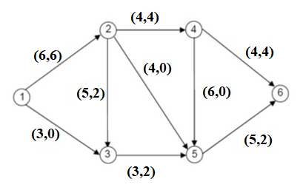
Алгоритм Форда-Фалкерсона. Пример.
Шаг 3. Определяем дугу с минимальной остаточной пропускной способностью в пути 1-2-3-5-6. Это дуга 1-2 с остаточной пропускной способностью 2. Поэтому увеличиваем поток на 2. В результате получим следующую схему сети.

Slide 10
Алгоритм Форда-Фалкерсона. Пример.
Шаг 4. Определяем дугу с минимальной остаточной пропускной способностью в пути 1-2-5-6. Это дуга 1-2 с остаточной пропускной способностью 0. Значит поток по этому пути невозможен.
Шаг 5. Аналогично невозможен и поток по пути 1-2-4-5-6
Шаг 6. Помечаем вершину 2 как проанализированную.

Slide 11
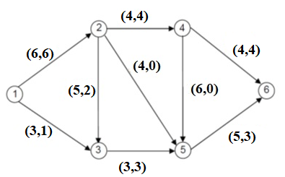
Алгоритм Форда-Фалкерсона. Пример.
Шаг 7. Среди смежных непомеченных вершин истока осталась только вершина 3. Определяем возможные пути через вершину 3.
1-3-5-6
Шаг 8. Определяем минимальную остаточную пропускную способность в пути 1-3-5-6 . Это дуга 3-5 с остаточной пропускной способностью 1. Поэтому увеличиваем поток на 1.
В результате получим следующую схему сети.
Исходящий поток из истока составил 7 единиц, входящий в сток поток также 7.
НО в сети есть возможность увеличить поток как из истока, так и в сток.

Slide 12
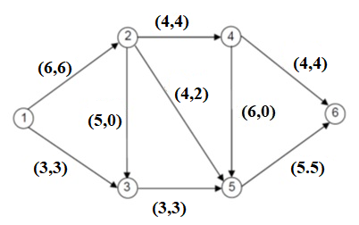
Алгоритм Форда-Фалкерсона. Пример.
Шаг 9. Дополняющим путем является путь 1-3-2-4-5-6. Для дуги 3-2 будем рассматривать обратное звено с обратной пропускающей способностью 2. (На сколько можно уменьшить поток через эту дугу). Минимальная остаточная пропускная способность в этом пути равна 2 через дугу 1-3. Поэтому увеличиваем поток по этому пути на 2, а в дуге 2-3 уменьшаем поток на 2.
Исходящий из истока поток равен 9 и входящий в сток поток также равен 9. Дуги 2-3 и 4-5 не задействованы.

Slide 13
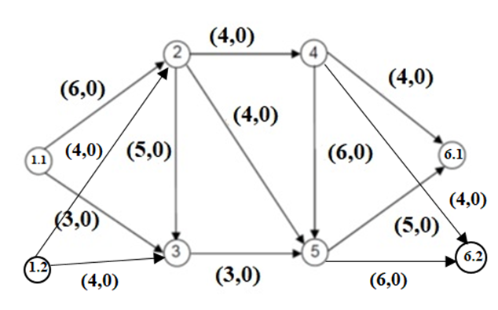
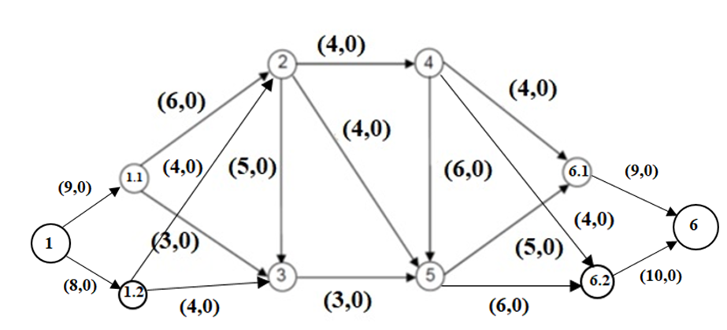
Сеть с несколькими истоками и стоками

